Slide 1


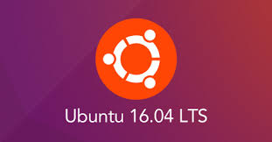
Andorid Studio + Firebase
Firebase Database
Plataforma ultilizada nesse tutorial foi o Ubuntu 16.04 LTS - 64 bits
Setembro 2017

Slide 2
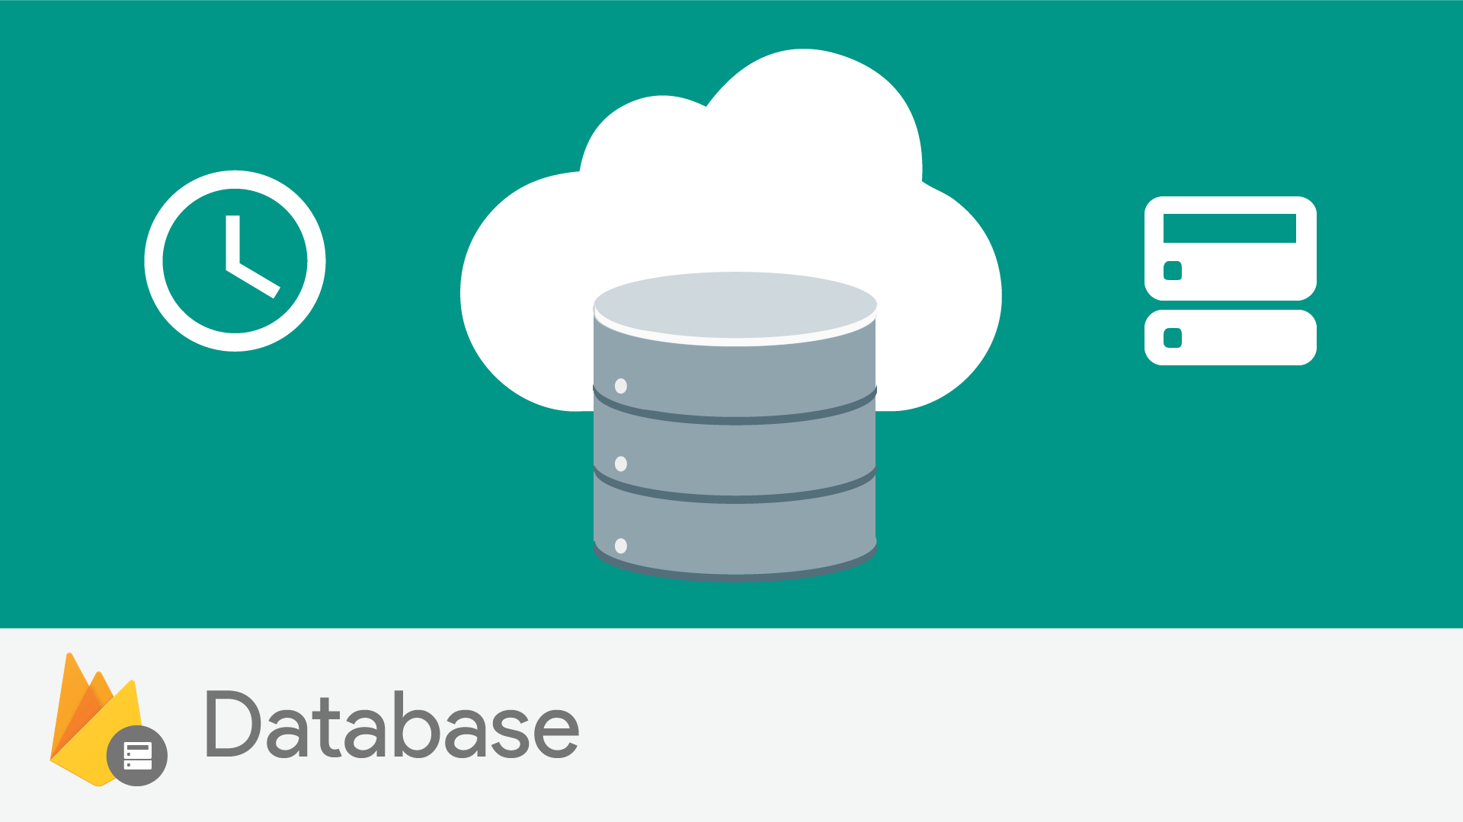
Geralmente um app precisa armazenar e recuperar dados. Para isso e necessario grava-los em algum banco de dados.
O Firebase Realtime Database é um banco de dados hospedado em nuvem, que permite sicronização em tempo real dos dados e com todos os clientes conectados.

Slide 3
Banco de Dados relacionais
O que é?
É um banco de dados que modela os dados de uma forma que ele seja percebido por usuários como tabela, possibilitando a sua utilização em uma grande variedade de abordagem no tratamento de informações. Sua linguagem padrao e Structured Query Language ou simplesmente SQL.
O Firebase Database utiliza um banco de dados NoSQL onde os dados são armazenados como JSON que é um arquivo de log que armazena os dados de maneira não estruturada, que serve para armazenamento e transmissão de informações no formato de texto de maneira compacta.

Slide 4
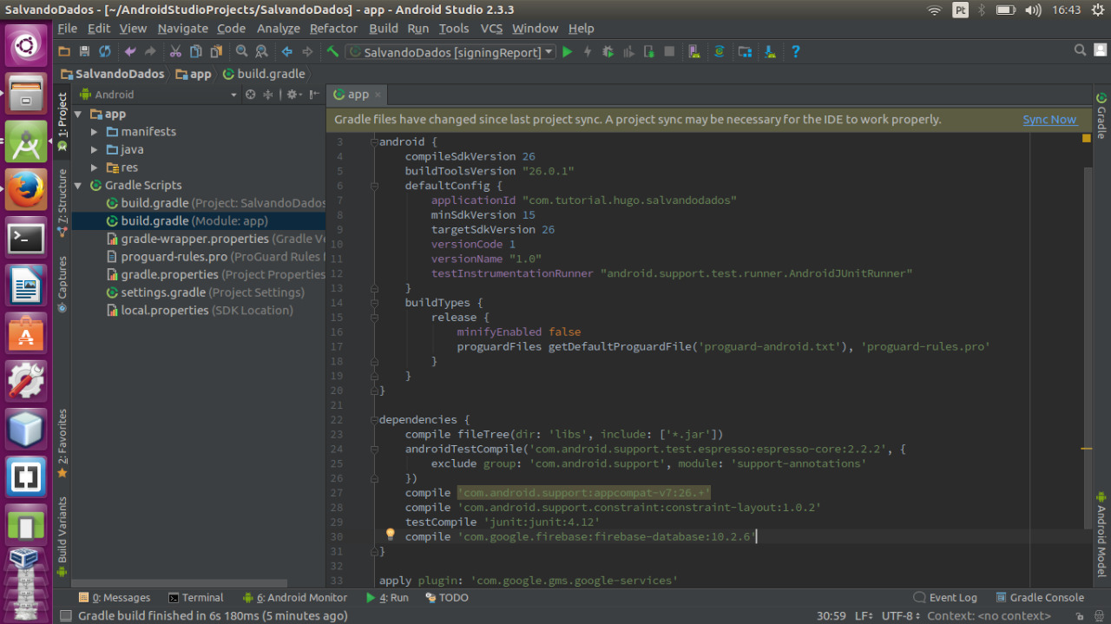
Salvando Dados no Firebase
Conecte seu Projeto com firebase e em build.gradle(Module:app) adicione a depedencia abaixo:
compile 'com.google.firebase:firebase-database:10.2.6'
Essa dependencia é necessaria para ultizarmos os recursos do Firebase Realtime Database

Slide 5
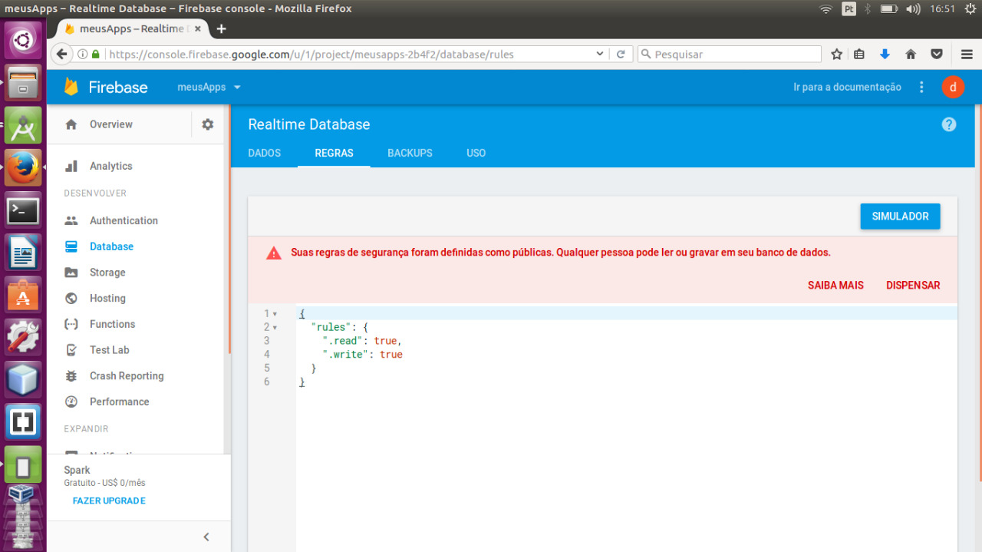
No firebase-Console Vá até Database e clique em Regras.
No campo read altere o comando para true e no campo write digite o mesmo comando.

Slide 6
Por padrão no Firebase essa regras são privadas, para fazer alterações no nosso banco de dados e necessário fazer uma autenticação do usuário, mas como não iremos trabalha com isso nesse momento definimos nossa regras como publicas onde qualquer pessoa pode ler e grava dados. Para nosso teste isso e suficiente mais depois você definirá a segurança de suas regras.
Após confirmar as alterações podemos voltar ao Android Studio onde vamos da continuidade ao salvamento de dados.

Slide 7
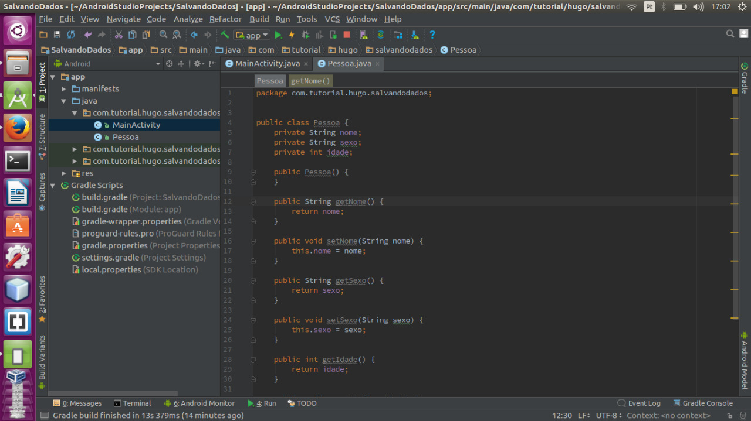
1º passo
Em seu projeto no Android Studio crie uma nova classe java com o nome Pessoa que será nosso modelo de negócio. Nela você digitara o seguinte código:

Slide 8
package com.tutorial.hugo.salvandodados;
public class Pessoa {
private String nome;
private String sexo;
private int idade;
public Pessoa() {
}
public String getNome() {
return nome;
}
public void setNome(String nome) {
this.nome = nome;
}
public String getSexo() {
return sexo;
}
public void setSexo(String sexo) {
this.sexo = sexo;
}
public int getIdade() {
return idade;
}
public void setIdade(int idade) {
this.idade = idade;
}
}

Slide 9
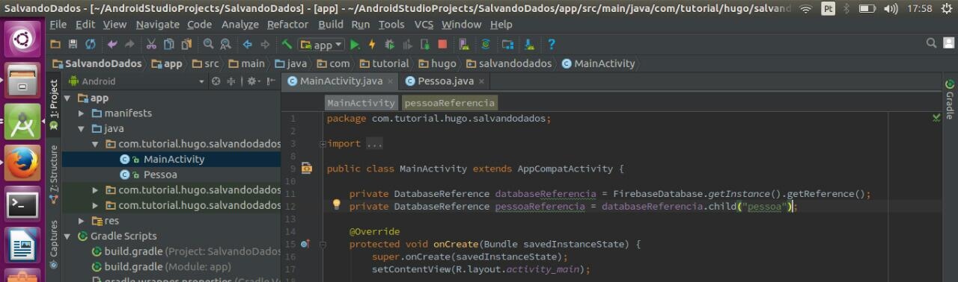
2º passo
No nosso MainActivity iremos referencia dois objetos:
Digite o comando abaixo referenciamos nosso banco de dados:
private DatabaseReference databaseReferencia = FirebaseDatabase.getInstance().getReference();
Nesse comando definiremos uma referencia fixa no banco de dados:
private DatabaseReference pessoaReferencia = databaseReferencia.child(“pessoa”);
Assim criamos nó filho para nossa raiz do projeto que será o nó pessoa.

Slide 10
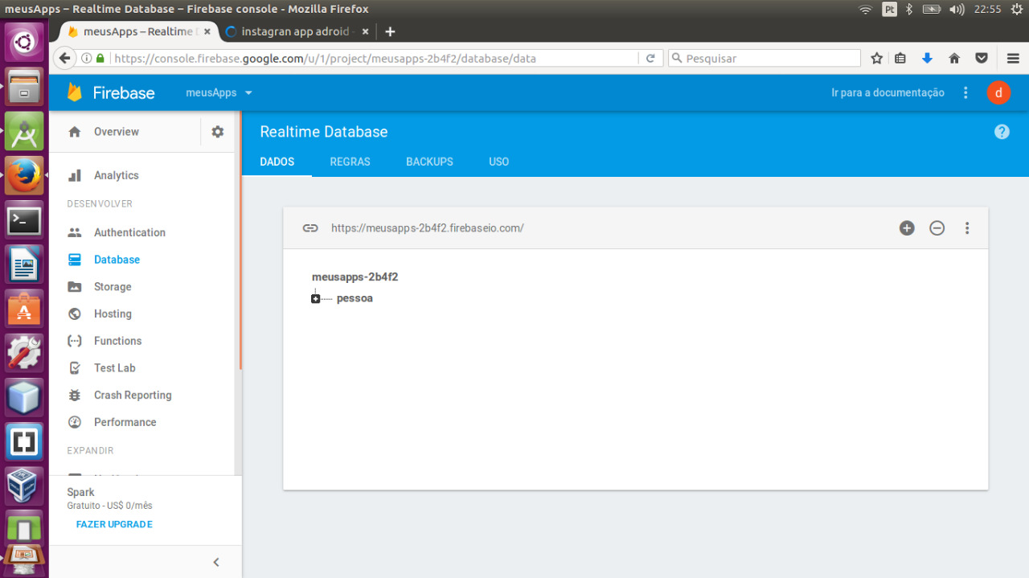
Perceba em nosso firebase-console que dentro do nó raiz apareceu agora nosso nó filho “pessoa”. E a partir do nó raiz que conseguimos criar vários outros nós. Chamamos um nó filho todo nó que criamos dentro de outro.
Nó raiz do banco de dados
Nó “pessoa” que criamos

Slide 11
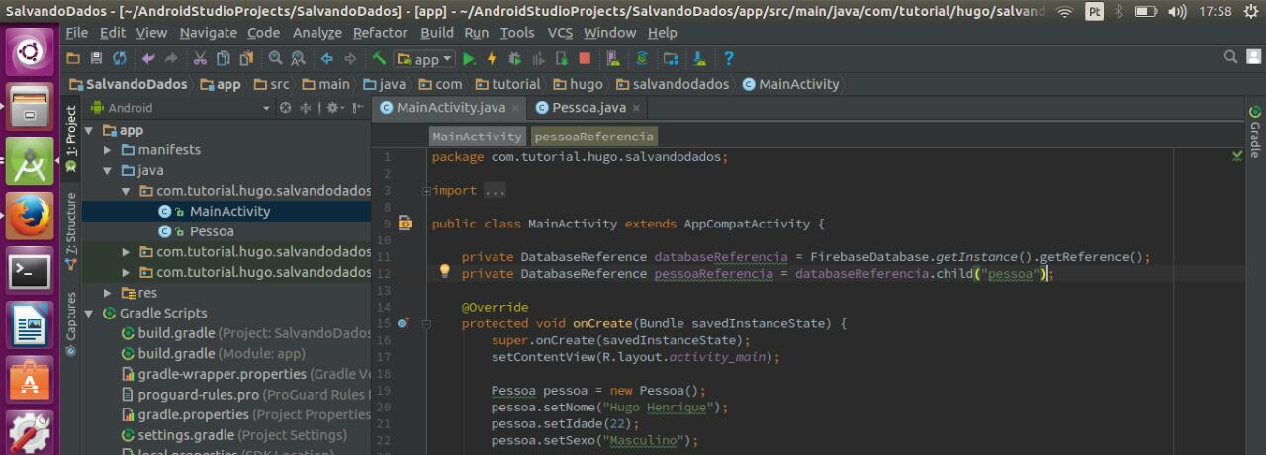
3º passo
Após isso podemos instanciar a classe Pessoa. E setar o nosso os dados no objeto. Assim definimos o que será salvo no banco de dados. Ex: Nome, Idade e Sexo.
Pessoa pessoa = new Pessoa ();
pessoa.setNome(“Escolha Nome”);
pessoa.setIdade (22);
pessoa.setSexo(“Escolha o sexo”);

Slide 12
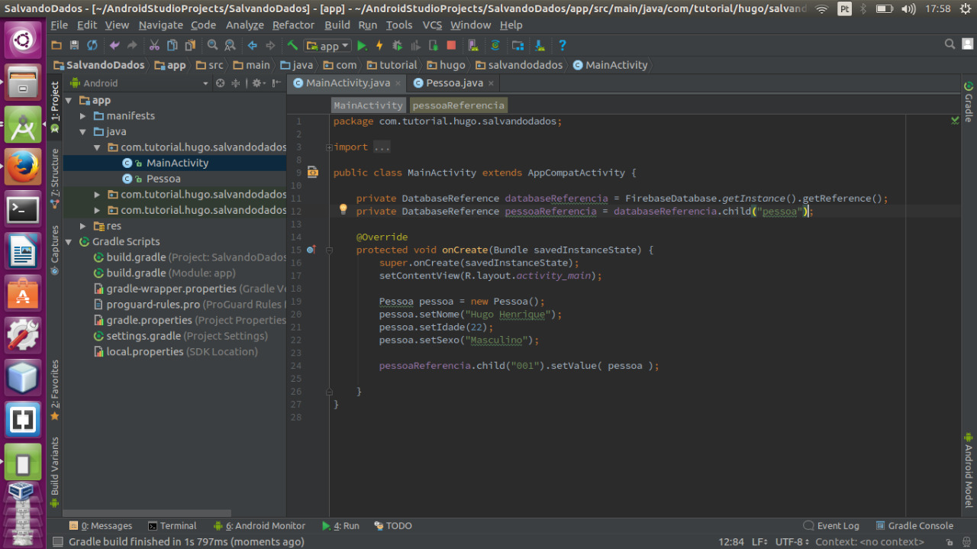
4º passo
Vamos utilizar nosso objeto pessoaReferencia e o método child para adicionar um novo nó em pessoa que será o 001 que servirá como uma ID. Então passamos como valor nosso objeto pessoa para gravar os dados informados anteriormente.
pessoaReferencia.child(“001”).setValue( pessoa );

Slide 13
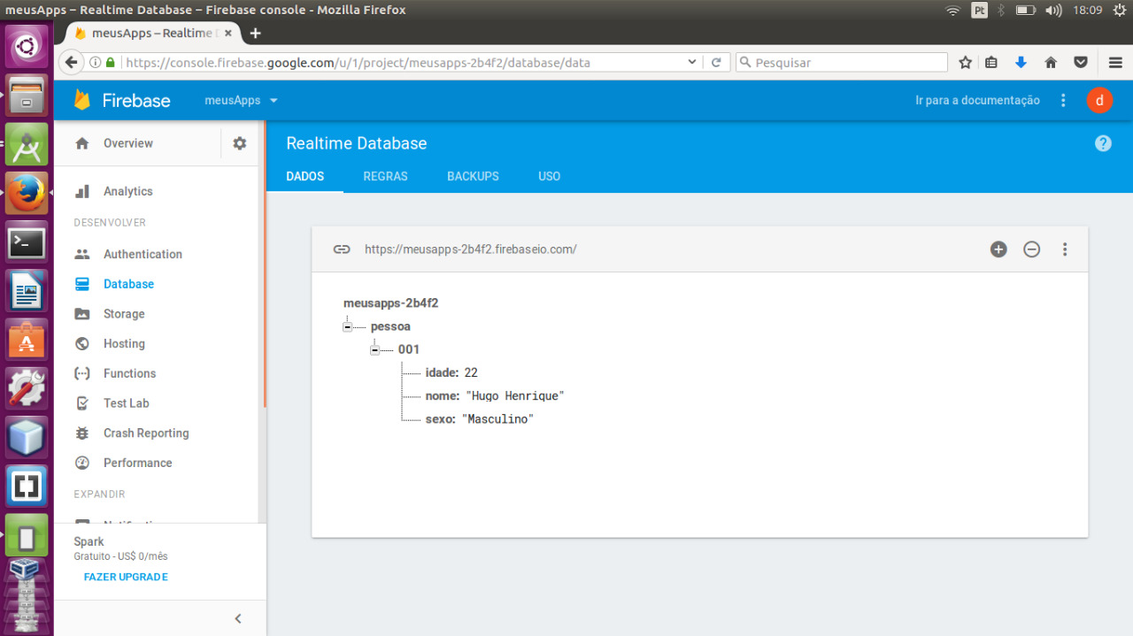
Executando o app e indo no nosso firebase-console e irá perceber que ele salvou os dados definidos para Pessoa.

Slide 14
Recuperando Dados no Firebase
Agora iremos ver como recuperar dados que foram alterados no firebase-console. Iremos utilizar a o trabalho anterior Pessoa.

Slide 15
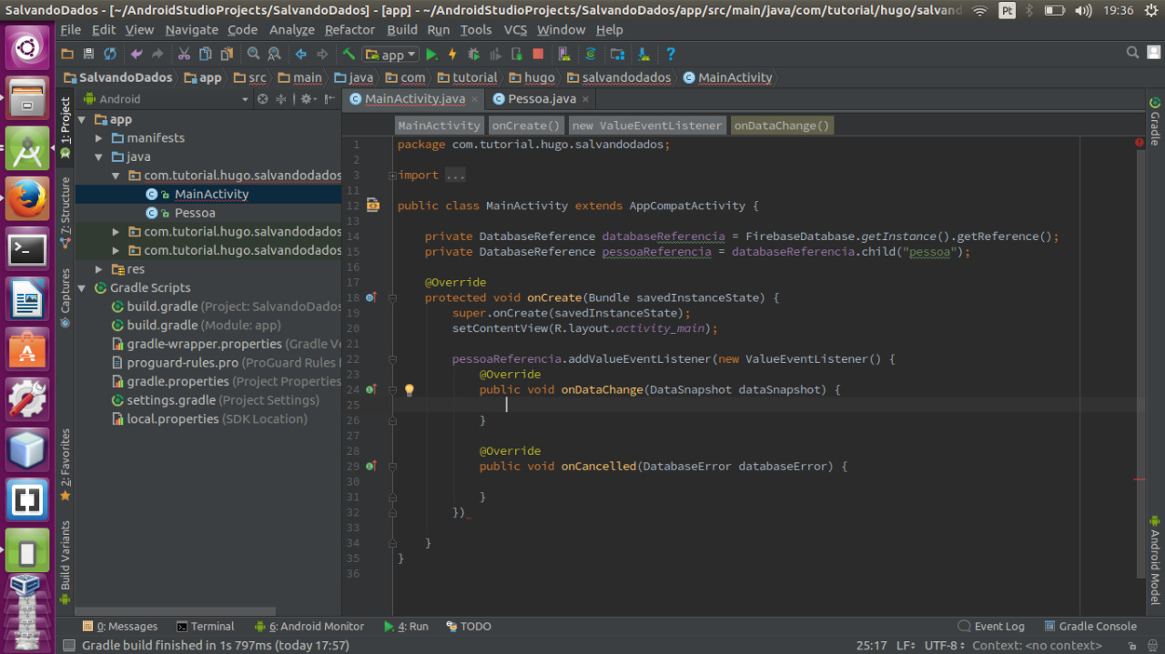
Vemos quais são os dados no nosso firebase- console e agora iremos no Android Studio ver como recuperamos os dados que iremos mudar.
Vamos lá, utilizando nosso objeto pessoaReferencia junto com o método add.Value digitamos o seguinte código:
pessoaReferencia.addValueEventListener( new ValueEventListener)) {
Desta maneira adicionamos um listener que e um ouvinte que ficará ouvindo se alguma alteração foi feita em nosso banco de dados em tempo real.

Slide 16
Após isso aparecera dois métodos que serviram para recuperarmos os dados.
No caso iremos foca no método onDataChange que é chamado sempre que uma alteração e realizada.

Slide 17
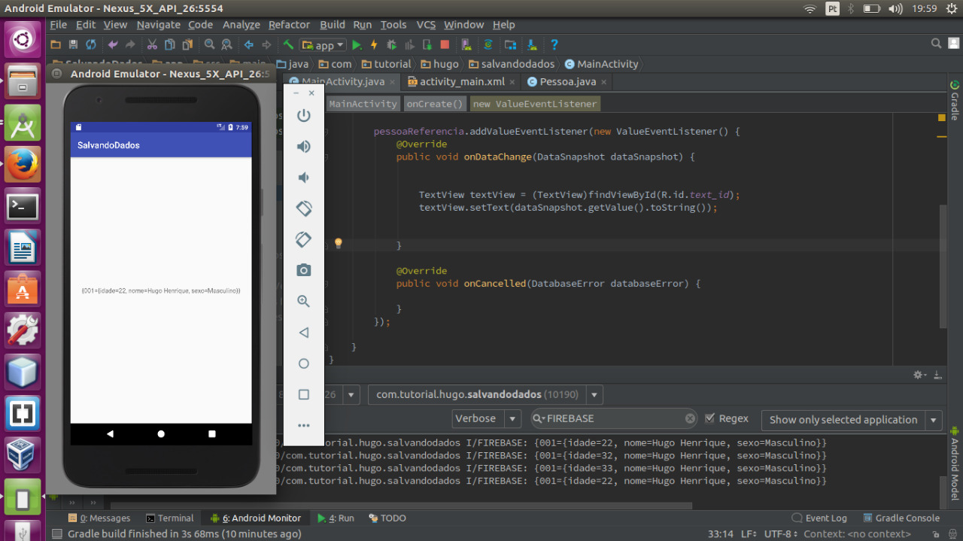
Dentro método onDataChange iremos adicionar o código que fara que no textView de nosso app apareça as alterações feita no firebase-console em tempo real.
Nesse código adicionamos uma ID para nosso textView para que aparece os dados armazenado em nosso banco.
Obs.: Lembramos que essa não e a única maneira de ver como os dados são alterados em tempo real.

Slide 18
Código:
TextView textView = (TextView)findViewById(R.id.text_id);
textView.setText(dataSnapshot.getValue().toString());

Slide 19
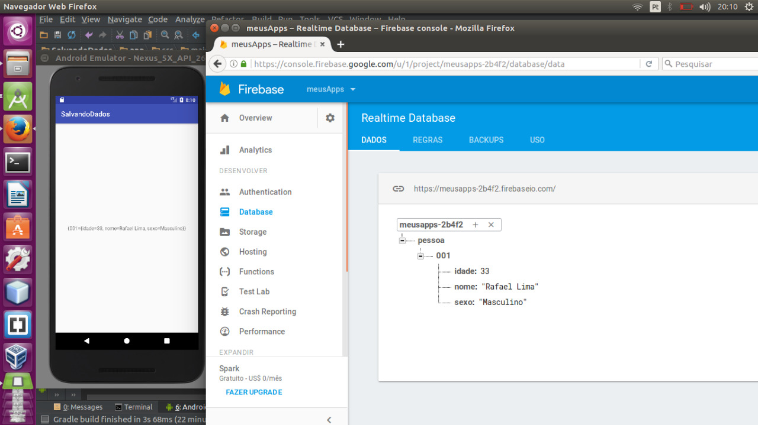
Percebe que no textView do app aparece os dados que estão salvo no banco de dados. Agora abra seu firebase-console e faça alteração nos dados e perceba que automaticamente os dados são alterados na tela do nosso app.

Slide 20

Pronto, agora você sabe como salva e recuperar dados utilizando Firebase Realtime Database.
Equipe: 6CODE
Dica: consulte a documentaçao oficial do firebase!

